Slide 1
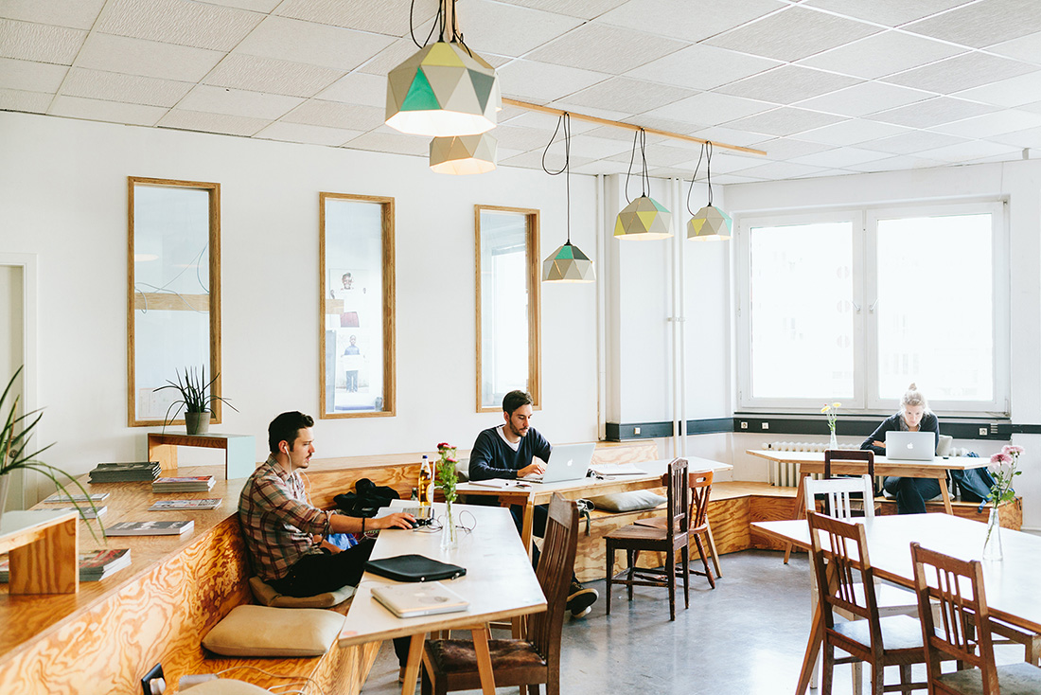
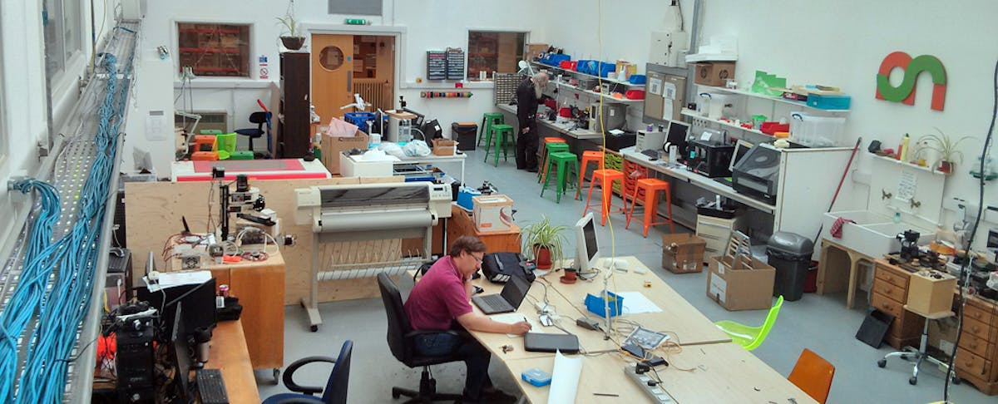
ΘΕ 8 – Η ανάδυση των νέων εργασιακών τόπων
Αντιγόνη Παπαγεωργίου Εντεταλμένη Διδάσκουσα ΕΜΠΟ Μεταδιδακτορική Ερευνήτρια ΤΟΠΑ ΠΑΝΤΕΙΟ ΠΑΝΕΠΙΣΤΗΜΙΟ

Slide 2
Σημερινή Θεματική
Τρίτοι (εργασιακοί) τόποι στην δημιουργική οικονομία: θερμοκοιτίδες νεοφυών επιχειρήσεων, συνεργατικοί χώροι και συνεργατικά γραφεία
Η άνοδος των υβριδικών εναλλακτικών εργασιακών τόπων
Τυπολογίες
Οικονομία της γνώσης, ψηφιακή εργασία και επισφάλεια
Η σχέση τους με την εργασία
Χωρικές τάσεις και επιπτώσεις στην πόλη

Slide 3
Ορισμός – τυπολογίες
Ο όρος τρίτοι τόποι ή τρίτοι εργασιακοί τόποι (third work-places) αναφέρεται στους νέους υβριδικούς και εναλλακτικούς εργασιακούς χώρους, που έχουν αναπτυχθεί την τελευταία δεκαετία, όπως
οι συνεργατικοί χώροι (co-working spaces)
οι θερμοκοιτίδες και επιταχυντές νεοφυών επιχειρήσεων,
τα fab labs, hackerspaces, makerspaces
τα συνεργατικά γραφεία,

Slide 4
Η έννοια του «τρίτου τόπου»
Ray Oldenburg (1989) διαχώρισε την κατ’ οίκον εργασία (πρώτος τόπος), από την εργασία σε έναν τυπικό εργασιακό χώρο (δεύτερος τόπος) και την εργασία σε ένα κοινόχρηστο χώρο όπου μπορούν να συναθροίζονται, και να εργάζονται με ευέλικτους ρυθμούς, επαγγελματίες, δημιουργώντας επαγγελματικές συνεργασίες και κοινωνικούς δεσμούς (τρίτος τόπος).
R. Florida → η ανάδυση της δημιουργικής τάξης, υψηλό κοινωνικό και πολιτιστικό κεφάλαιο

Slide 5
Αυξανόμενη ένταση της επισφαλούς εργασίας
Ενδογενές χαρακτηριστικό για τις ΠΔΒ, την νέα οικονομία, και την ψηφιακή εργασία
Ελεύθερο επάγγελμα, μικρο-επιχειρηματικότητα → σταδιακή απομάκρυνση από το μοντέλο της μισθωτής εργασίας
Μετά covid εποχή → περικοπές κόστους, εργασία από το σπίτι

Slide 6
Μεταφορντισμός - Νέο μοντέλο συσσώρευσης σε μια παγκοσμιοποιημένη οικονομία
Στο επίπεδο της παραγωγής, "μετα"-τεϋλοριστική μορφή οργάνωσης της εργασίας, εξειδικευμένα προϊόντα, εξειδικευμένες θέσεις εργασίας.
Άνοδος των νέων τεχνολογιών (ICT).
Το φαινόμενο της «υπεργολαβίας»
Στους τομείς της παραγωγής οι καινοτομίες που γίνονται επιφέρουν πιο ευέλικτες λειτουργίες, μεγαλύτερο εύρος προσφερομένων προϊόντων, just in time production, μικρότερη ευέλικτη παραγωγή, marketing και τεχνικές πρόβλεψης.
Άνοδος της λευκής εργασίας (white collar work) – διόγκωση του τριτογενούς τομέα στη Δύση.
‘Εμφαση στην αυτονομία και στη δημιουργικότητα, πολλαπλές δεξιότητες
Περιορισμός της πολιτικής του κράτους πρόνοιας, ιδιωτικοποιήσεις, και ευελιξία στις μορφές απασχόλησης
Θηλυκοποίηση της εργασίας

Slide 7
Ιστορικός μετασχηματισμός της εργασίας
Εργασία στον ύστερο καπιταλισμό
«Κρίση της εργασίας»
«Διάβρωση της μισθωτής συνθήκης»
Ευέλικτες και φθηνές μορφές απασχόλησης
Συμπίεση των αμοιβών προς τα κάτω
Απώλεια θεσμικών κατακτήσεων – ατομικές συμβάσεις
‘Ατυπες σχέσεις εργασίας
Χωρικά Εκτοπισμένη
Βιομηχανική εργασία
Σταθερή εργασία
Μισθωτή
Με ωράριο
Οργανωμένη σε ισχυρά συνδικάτα
Χωρικά οριοθετημένη
Notes:
Δεν είναι μόνο η χειρωνακτική εργασία, οι εργατοώρες, Πλέον η ψυχή και το μυαλό του εργάτη εντάσσονται στο παραγόμενο εμπόρευμα.

Slide 8
Το φαινόμενο του outsourcing – δημιουργικούς τομείς στις ανεπτυγμένες χώρες – αλυσίδες παραγωγής στην Ασία
Αλλαγές στον καταμερισμό της εργασίας – γεωγραφική διάσπαση
Αλλαγές στην έννοια της εργασίας και στην έννοια του εργασιακού χώρου → νέες υβριδικές χωρικές μορφές

Slide 9
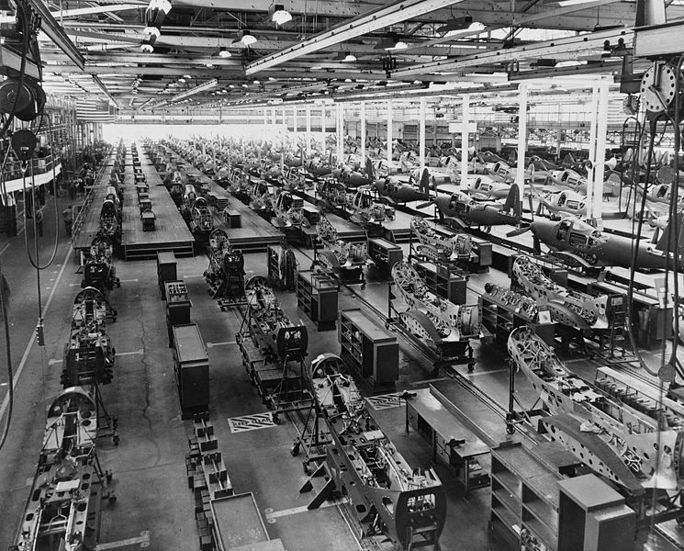

Slide 10
Οικονομία της γνώσης
Γνωσιακός καπιταλισμός
Άνοδος της ψηφιακής εργασίας
Εργασία (αμειβόμενη ή μη) η οποία πραγματοποιείται με τη χρήση ενός συνδυασμού ψηφιακών και τηλεπικοινωνιακών τεχνολογιών και/ ή παράγει περιεχόμενο για τα ψηφιακά μέσα.
Δεν είναι απλά εργασία που εκτελείται με τη χρήση ψηφιακών τεχνολογιών αλλά είναι επίσης η εργασία η οποία μπορεί να παράξει περιεχόμενο για αυτές τις τεχνολογίες και κυρίως μπορεί να παράξει αξία για τους ιδιοκτήτες ψηφιακών και νέων μέσων
Εκτελείται εξ αποστάσεως, το φαινόμενο της εκτοπισμένης εργασίας (dislocated work)
Είδη ψηφιακής εργασίας και έμφυλοι διαχωρισμοί
Notes:
Click work vs ICT devs

Slide 11
Coworking: εργασιακοί τόποι για τους μοναχικούς αετούς
Ο όρος μοναχικός αετός είναι ένας νεολογισμός που αποδίδεται στον Burgess (1994).
O Young (1997), προσδιόρισε τους μοναχικούς αετούς ως οι εργαζόμενοι σε τομείς έντασης γνώσης και τεχνολογίας, οι οποίοι μπορούν να ζουν και να εργάζονται οπουδήποτε, λόγω της εξέλιξης των τεχνολογιών τηλε-υπολογιστών (telecomputing).
Η αυτονομία του ελεύθερου επαγγέλματος είναι μια απόφαση που λαμβάνεται σε μια πράξη αυτοδιάθεσης και ως συνειδητή απόρριψη της ρουτίνας της μισθωτής εργασίας (de Peuter 2011, Hardt και Negri 2000, Lorey 2006, Lazzarato 1996).
Η άνοδος της επιχειρηματικότητας, «επιχειρηματίας του εαυτού σου» - συνειδητή απόρριψη της μισθωτής, εξαρτημένης, εργασίας ή εξ ανάγκης επιχειρηματικότητας (necessity entrepreneurship → τέτοιες μορφές επιχειρηματικότητες συναντώνται σε χώρες του Νότου)

Slide 12
Λόγοι που οδήγησαν στην ανάδυση του φαινομένου
Αίτημα για γεωγραφική εγγύτητα – δικτύωση
Κοινωνική και επαγγελματική αλληλεπίδραση
Συνεργατική ατμόσφαιρα
Ο ρόλος των διαχειριστών κοινότητας (community managers)
Διαμοιρασμός και διάχυση γνώσης
Επαγγελματική ταυτότητα
Προσωπική ευημερία (wellbeing)

Slide 13
Επιχειρηματικότητα και νέα οικονομία
Η πρώτη θερμοκοιτίδα μικρών επιχειρήσεων έχει καταγραφεί στην Νέα Υόρκη το 1959.
Η πραγματική ανάπτυξη όμως των θερμοκοιτίδων ήρθε την δεκαετία του 1980, κύρια στις ΗΠΑ και στην Αγγλία, όταν δημιουργήθηκε η ανάγκη να στηριχθούν πολύ μικρές επιχειρήσεις που εκείνο τον καιρό καινοτομούσαν στην παραγωγή λογισμικού.
Παροχή συμβουλευτικής
Σύνδεση με επιχειρήσεις, επενδυτικούς αγγέλους, και επενδυτικά funds
Σύνδεση με εκπαιδευτικά και ερευνητικά ιδρύματα
Βιωσιμότητα

Slide 14
Θερμοκοιτίδες – Ελλάδα
Στην Ελλάδα, οι πρώτες θερμοκοιτίδες εντάχθηκαν στα τεχνολογικά πάρκα που αναπτύχθηκαν στις αρχές της δεκαετίας του 1990, με πρωτοβουλία του Ιδρύματος Τεχνολογίας Έρευνας (ΙΤΕ).
Στις αρχές του 2015 καταγράφονται περίπου 8 μόνιμες θερμοκοιτίδες στο σύνολο της ελληνικής επικράτειας.
Κινήσεις πολιτιστικής διπλωματίας (είσοδος ξένων ιδρυμάτων πρεσβειών)
Εταιρική Κοινωνική Ευθύνη
Brain drain
Εσωτερική αλυσίδα αξίας

Slide 15
Coworking spaces
Ο πρώτος συνεργατικός χώρος (co-working space) δημιουργήθηκε το 1995 στο C-Base του Βερολίνου, όπου αργότερα φιλοξένησε και τα γραφεία του Κόμματος των Πειρατών της Γερμανίας (Pirate Party).
Ο μεγάλος όγκος συνεργατικών χώρων αναπτύχτηκε από το 2005 και έπειτα, ενώ το 2014 λειτουργούν πάνω από 6.000 συνεργατικοί χώροι σε όλο τον κόσμο, προσφέροντας περίπου 300.000 θέσεις εργασίας (deskmag.com).
Οι συνεργατικοί χώροι συνήθως είναι ιδιωτικές επιχειρήσεις που ενοικιάζουν εξατομικευμένους (ή μη) χώρους εργασίας, μέσω μηνιαίας ή και ημερήσιας χρέωσης, κύρια σε ελεύθερους επαγγελματίες (freelancers), αυτοαπασχολούμενους και μικρές εταιρίες, προσφέροντας, πέρα από τον χώρο εργασίας, διάφορες υπηρεσίες, όπως υπηρεσίες διαδικτύου, εξοπλισμό γραφείου, αίθουσες συνεδριάσεων, αίθουσες εστίασης, σεμινάρια επιχειρηματικότητας και νέων τεχνολογιών,

Slide 16
Coworking spaces – Ελλάδα
Ο πρώτος συνεργατικός χώρος στην Ελλάδα υπήρξε το CoLab (2010) στην Αθήνα, ενώ τον Μάρτιο του 2015 η Αθήνα μετρά 7 συνεργατικούς χώρους.
Σε κάποιες ευρωπαϊκές πόλεις (πχ. Βερολίνο) η ανάπτυξη των συνεργατικών χώρων εδράζεται στο μοντέλο της κοινοτικής προσέγγισης (community-based approach), όπου αστικές μη-κερδοσκοπικές εταιρίες αναλαμβάνουν την διεύθυνση του συνεργατικού χώρου (Merkel, 2015).

Slide 17
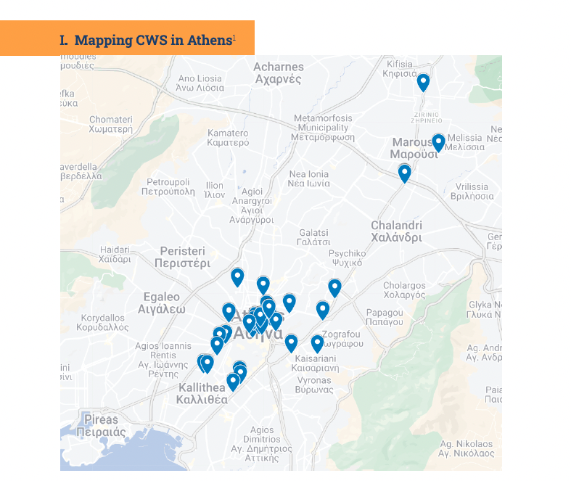
2022 → 42 χώροι coworking
Αλλαγή του προφίλ εργαζόμενων
2016 → 2023

Slide 18
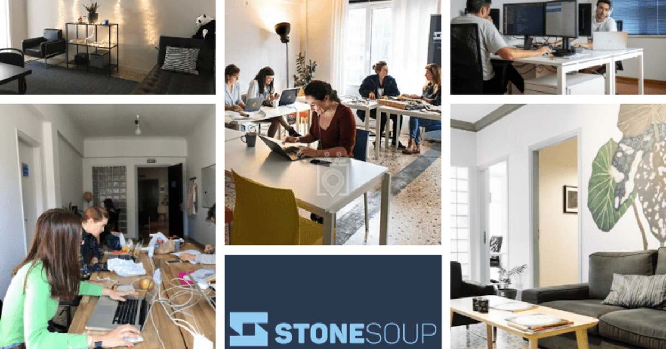

Slide 19
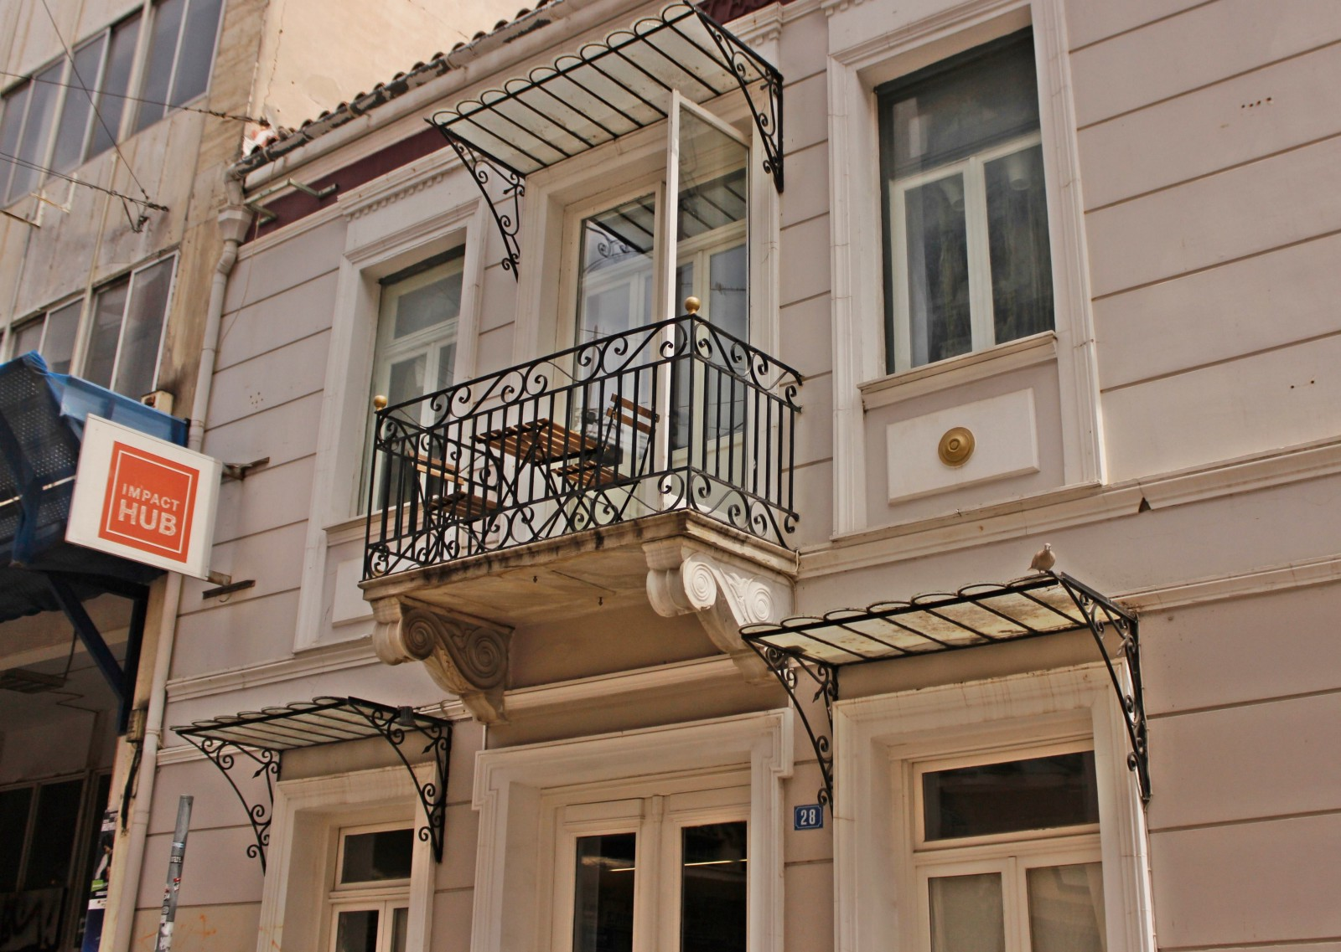

Slide 22
Coworking spaces ως πύλες εισόδου
Τουριστικές ροές
Διπλή ταυτότητα τουρίστα – εργαζόμενου
Χαρακτηριστικά συμβολικής οικονομίας στην Αθήνα → προσανατολισμένη στην ΚΑΤΑΝΑΛΩΣΗ
Τουριστικοποίηση γειτονιών

